Slide 1
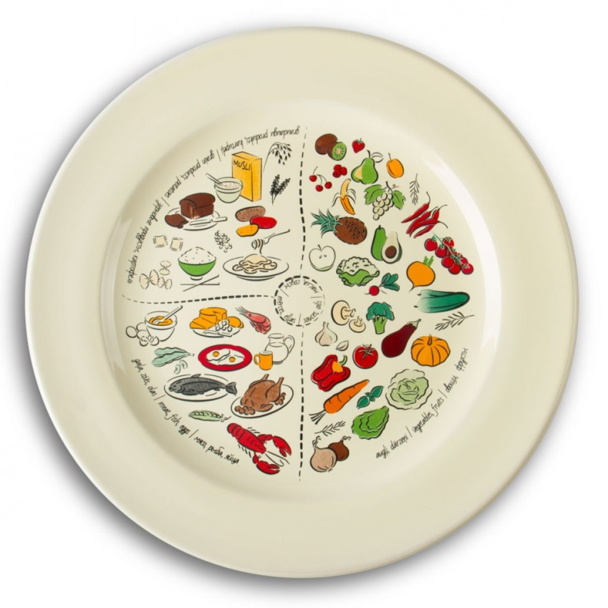
Veselīga uztura šķīvis

Slide 2
Kas ir uzturs?
Uzturs ir uzturvielu kopums, kas nepieciešams organisma dzīvības norišu normālai nodrošināšanai.

Slide 3
Uzturvielas iedala
Ogļhidrāti
Olbaltumvielas
Tauki
Nodrošina mūsu organismu ar enerģiju
Darbojas kā būvmateriāli, lai veidotu mūsu organismu
Veido mūsu enerģijas rezerves un ir nozīmīga šūnu sastāvdaļa

Slide 4
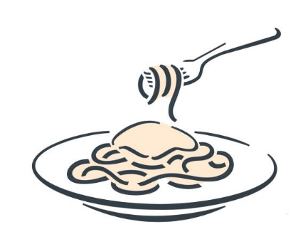
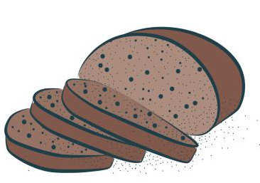
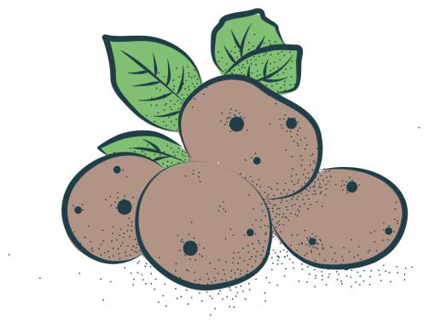
Ogļhidrātu produkti
Rīsi
Griķi
Prosa
Rudzi
Mieži
Auzas
Kvieši
Maize
Kukurūza
Makaroni
Kartupeļi
Ogļhidrāti ir galvenais enerģijas ieguves avots organismā.
Tie nodrošina organismu ar enerģiju, kas nepieciešama augšanai un fiziskai aktivitātei.

Slide 5
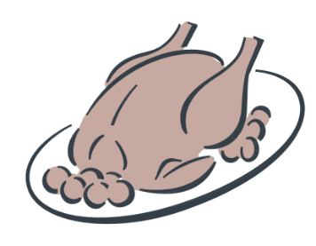
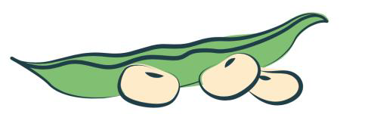
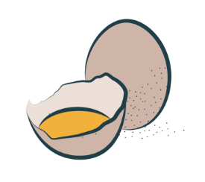
Olbaltumvielu produkti
Gaļa
Zivis
Jūras produkti (vēži, garneles, kalmāri)
Olas
Piens
Piena produkti ( biezpiens, siers, jogurti)
Pākšaugi (zirņi, pupas, lēcas)
Rieksti un sēklas
Olbaltumvielas ir vienas no vērtīgākajām vielām, kas nepieciešamas, lai organismā uzturētu dzīvības procesus -augšanu, attīstību un šūnu atjaunošanu.

Slide 6
Taukus saturoši produkti
Olīveļļa
Saulespuķu eļļa
Ķirbju sēklu eļļa
Linsēklu eļļa
Zivju eļļa
Sviests
Margarīns
Tauki apgādā organismu ar enerģiju un uztur ķermeņa temperatūru.

Slide 7
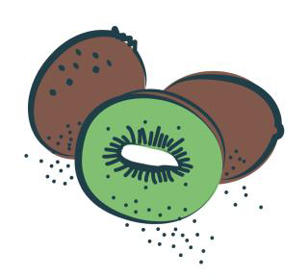
Veselīgs uzturs
Veselīga uztura pamatprincipi ir dažādība, sabalansētība, mērenība
Augļi un dārzeņi stiprina imunitāti, palīdz saglabāt veselīgu ķermeņa svaru, uzlabo redzi un uzlabo Tava ķermeņa vispārējo veselības stāvokli!
Augļi, ogas un dārzeņi bagātina uzturu ar balastvielām (šķiedrvielām), vitamīniem un minerālvielām.
Ieteicams dienā apēst vismaz 5 porcijas augļu un dārzeņu!
Viena porcija

Slide 8
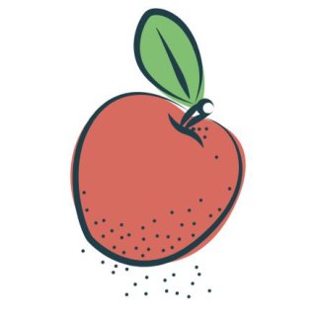
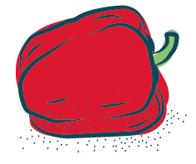
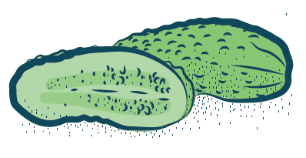
Kā uzņemt 5 porcijas ar augļiem un dārzeņiem?
Viena porcija

Slide 9
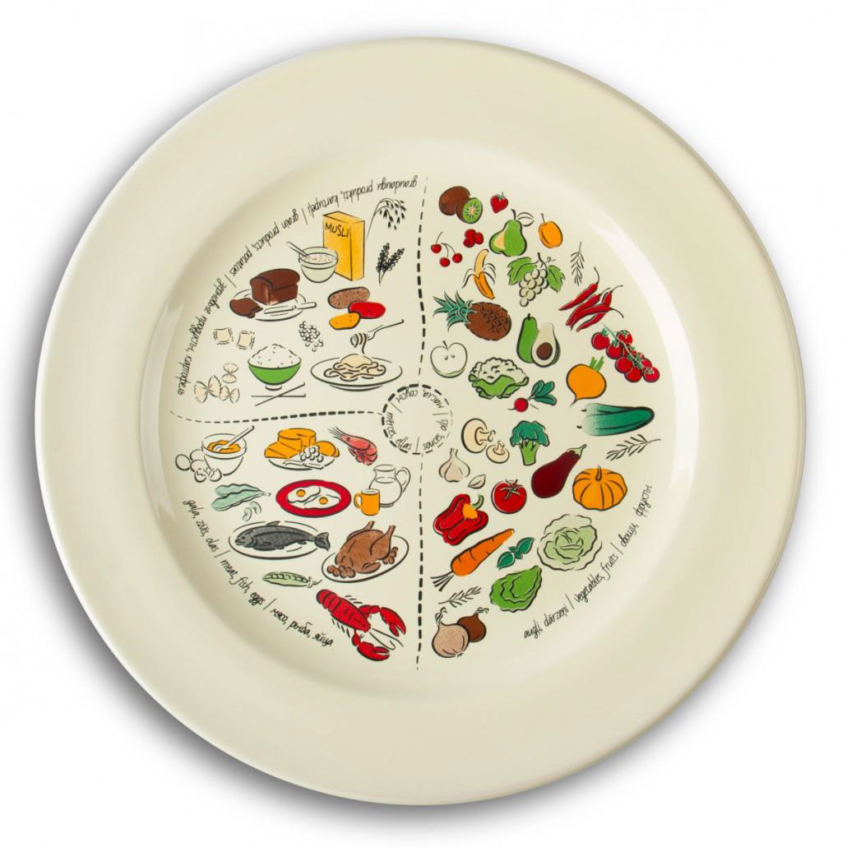
Veselīga uztura šķīvis
Graudaugu produkti un kartupeļi – viena ceturtdaļa
Dārzeņi un augļi – gandrīz puse
Gaļa, zivis, olas un pākšaugi – viena ceturtdaļa
Mērces un eļļas –
viena desmitdaļa
Veselīga šķīvja mērķis ir panākt, lai katrā maltītē tiktu ievērota pareiza attiecība starp dažādām produktu grupām un nodrošināt optimālu porcijas lielumu!

Slide 10
Ūdens - neaizmirsti padzerties!
Ūdens ir katrā cilvēka ķermeņa šūnā, un pieaugušā cilvēkā tas ir līdz 60 % no kopējās ķermeņa masas.
Cilvēka organisms neuzkrāj ūdeni, tāpēc tas regulāri jādzer.
Ūdens aizsargā locītavas, regulē ķermeņa temperatūru, izvada organismam nevajadzīgās vielas, mitrina ādu, uzlabo asinscirkulāciju.
Dienas laikā tev vajadzētu izdzert apmēram 1,5 litrus ūdens jeb 7 glāzes!

Slide 11
Veselīgais našķu šķīvis
Tumšā šokolāde, pilngraudu cepumi, žāvēti augļi, augļu un ogu sukādes, augļu sulas marmelādes
Augļi un ogas
Rieksti, sēklas un sieri
Izmanto šķīvja principu arī tad, kad našķējies! Tad vari būt drošs,
ka arī Tavas uzkodas ir veselīgas!

Slide 12
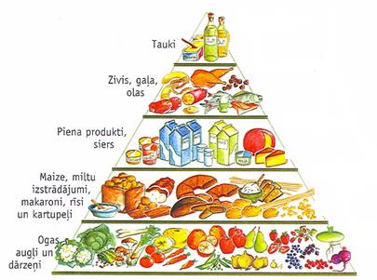
Veselīgā uztura šķīvis un uztura piramīda

Slide 13
Paldies, ka ieklausījies!

